Slide 1


Hibernate
Nicolai Eisenstein

Slide 2
Einführung
2001 von einem Team unter Gavin King entwickelt
Framework zur Abbildung von Objekten auf eine Relationale Datenbank
Java
Open Source
Auch Object Relational Mapping Tool genannt
Brücke zwischen objektorientierter Programmierung und relationalen Datenbanken

Slide 3
Implementierung/Funktionalitäten
In Java implementiert
Java Persistence API (JPA), Standard-API für Objektrelationale Abbildung
Datenbankabfragen mit Hibernate Query Language (HBL)
Definition von Abfragen mit Hibernate Criteria API
Wird mithilfe einer XML-Datei implementiert
Unterstützt typische Relationen (1-N, 1-1) und Vererbung
Java Annotationen

Slide 4
Wie funktioniert Hibernate?
Hibernate-Architekturmodells, bestehend aus:
Java-Objekten (Entitäten)
Hibernate-Mapping (Zuordnung von Java-Objekten zu Datenbanktabellen)
Session Factory (zentrale Konfiguration und Erzeugung von Sessions)
Session (Schnittstelle zur Interaktion mit der Datenbank)
Datenbank (persistenter Speicher)

Slide 5
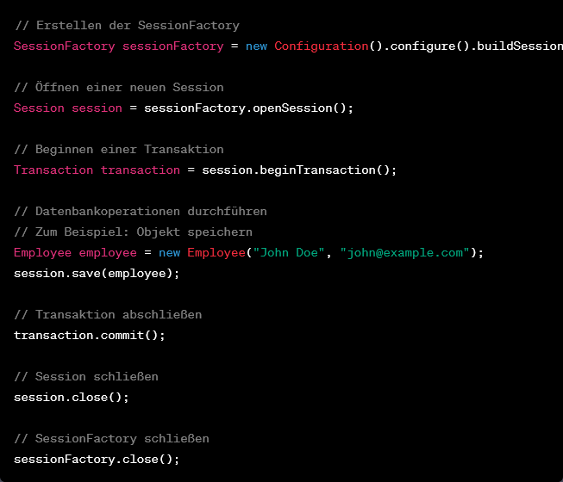
Beispiel Session Factory

Slide 6

Annotationen
Große Auswahl
Entity
Table
Column
Id

Slide 7
Anwendungsmöglichkeiten
Sehr vielfältig
Rich-Client
Client-Server
Webanwendungen
…

Slide 8
Vor- /Nachteile
Vorteile
Nachteile
Automatische Generierung von SQL-Abfragen
Datenbankspezifische Besonderheiten beachtet
Erzeugung/Aktualisierung eines Datenbankschemas
Annotationen teilweise aufwendig
Viele Methoden beim Entityzugriff müssen manuell implentiert werden

Slide 9
DEMO

Slide 10
Quellen
Eine DSL für Hibernate (entwickler.de)
ChatGPT
Hibernate (Framework) – Wikipedia

